Slide 1
Артефакты тестирования

Slide 2


Более 1 млн. скачиваний
~500к DAU в будние дни
Оценки в сторах: 4.4 ★ - Google Play 4.8 ★ - App Store
Кривицкий Антон, QA-инженер в KODE
- @AntonKrivitsky
Notes:
Всем привет, меня зовут Антон, я QA-инженер в KODE. Я работаю на проекте мобильного приложения “Дневник”, которое имеет более 1 млн. скачиваний в сторах (GooglePlay, AppStore, AppGallery), около 500к ежедневных уникальных пользователей и соответствующие оценки.

Slide 3
Артефакты
Какие бывают?
Артефакты тестовой документации Тест-кейс, чек-лист, план тестирования
Артефакты выполнения тестирования Баг-репорт, отчет о тестировании
Дополнительные Онбординг, инструкции и т.д.
Notes:
Какие артефакты тестирования бывают?
Основные - которые мы создаем и используем ежедневно или очень часто: Тест-кейс, Чек-лист, Тест-план, Баг-репорт, Отчет о тестировании (ежедневный / еженедельный)
Дополнительные - которые могут быть полезны при погружении в проект или к которым мы можем обращаться с определенной периодичностью: онбординг, инструкция и т.д.

Slide 4
Артефакты
Тест-план
Что тестируем?
Как тестируем?
Когда тестируем?
Критерии начала и окончания тестирования
Notes:
План тестирования - это документ, описывающий весь объем работ по тестированию, начиная с описания объекта, стратегии, расписания, критериев начала и окончания тестирования, до необходимого в процессе работы оборудования, специальных знаний, а также оценки рисков с вариантами их разрешения.
Что тестируем - описание объекта тестирования (система, приложение) + список функций тестируемой системы и ее отдельные компоненты.
Как тестируем - стратегия тестирования - виды тестирования и их применение, используемые техники тест-дизайна и т.д.
Когда тестируем - последовательность проведения работа - подготовка к тестированию, тестирование, анализ результатов.
Критерии начала - готовность тестового стенда/окружения, законченность разработки требуемого функционала, наличие необходимой документации
Критерии окончания - результаты тестирования удовлетворяют критериям качества продукта - кол-во открытых багов (нет блокеров и критов), покрытие функционала тестами (>90%), число успешно пройденных ТК (>90%), срок/бюджет на тестирование истек.

Slide 5
Артефакты
Тест-план на примере приложения UTair
Что тестируем? Приложение UTair № версии + тестируемые функции.
Как тестируем? Тест-кейсы и используемые техники тест-дизайна
Когда тестируем? Время на подготовку, тестирование, анализ и сроки.
Критерии начала и окончания тестирования Критерии окончания - выполнение всех подготовленных тест-кейсов.
Notes:
Вы все выполняли тестовое задание по приложению Utair, давайте представим, что перед началом работ вы бы составляли тест-план. Как он мог бы выглядеть? Формат тест-плана мб разнообразный. Есть конечно различные стандарты, но в принципе это мб просто план в ворде или даже экселе. Итак:
Что тестируем - описание объекта тестирования - в нашем случае приложение UTair версия N + тестируемые функции, если тестируем только часть функционала.
Как тестируем - стратегия тестирования - тут вы могли бы расписать виды тестирования и их применение, например исследовательское тестирование для ознакомления с продуктом, а так же тестирование по заранее составленным тест-кейсам и используемые техники тест-дизайна.
Когда тестируем - тут можно было бы расписать время на подготовку к тестированию (изучение приложения и написание ТК), сам процесс тестирования по ТК, анализ результатов и заведение багрепортов, и возможно дедлайны (у вас это конец приема работ).
Критерии начала - получение задания и завершение этапа подготовки.. Критерии окончания - выполнение всех подготовленных тест-кейсов или блокирующие баги, если вдруг кто-то такие нашел бы.

Slide 6
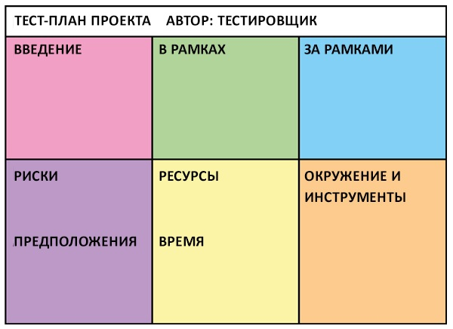
Артефакты
Тест-план
Notes:
Пример одностраничного тест-плана. Все основные вопросы закрыты и это главное.

Slide 7
Артефакты
Чек-листы
что
где
когда
Notes:
Далее тест-кейсы и чек-листы. Начнем с чек-листов.
Чек-лист - это по сути такой контрольный список дел или задач, который нужно выполнить или проверить. Составив его, Вы сможете отметить галочками - то что уже выполнено, и сразу увидеть - что еще осталось сделать. Кто-то из вас уже пользовался чек-листами до прихода в тестирование? На самом деле многие, кто-то пишет чек-лист перед походом в магазин, кто-то во время сборов в отпуск.
При составлении чек-листа для проверки какого-либо функционала, хорошей практикой считается, чтобы каждая проверка чек-листа отвечала на 3 вопроса - что, где и когда.

Slide 8
Артефакты
Чек-листы
что
где
когда
Неправильно:
Проверка валидации
Правильно:
Проверка валидации поля Телефон при вводе букв
Notes:
Примеры некачественной и качественной проверки в чек-листе. На деле, не всегда пишутся такие подробные чек-листы. Многое зависит от опыта тестировщика и выделяемого времени на актуализацию тестовой документации.

Slide 9
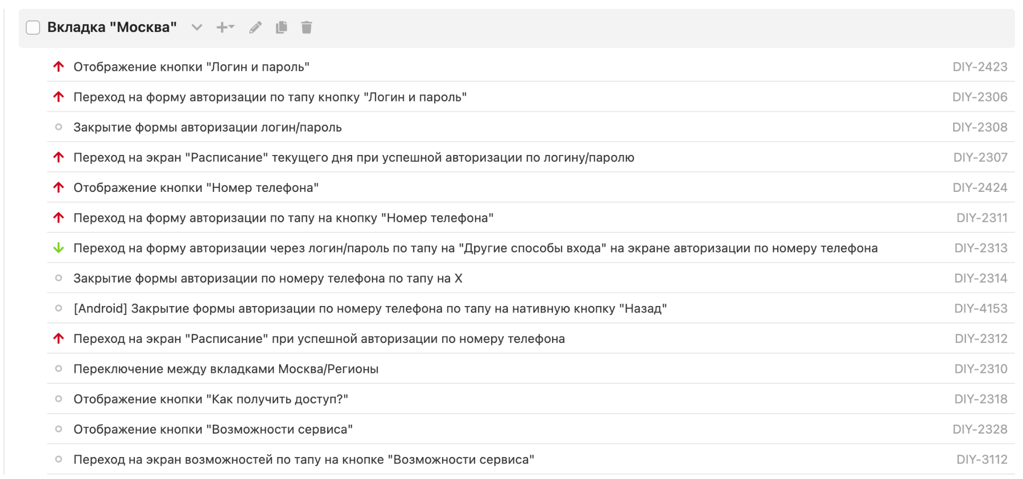
Артефакты
Чек-листы
Notes:
Пример реального чек-листа для одного из экранов мобильного приложения Дневник. Это вкладка авторизации в приложении для московских школ. В списке указаны названия проверок, стрелочками указан приоритет проверки, справа указан идентификатор в системе управления тестированием.

Slide 10
Артефакты
Что такое тест-кейс?
Тест кейс — последовательность действий направленная на проверку какого-либо функционала.
Тест-кейс отличается от чек-листа наличием:
Предусловие тест кейса (иногда есть постусловие).
Шаги или описания действий.
Ожидаемый результат.
Notes:
Далее тест-кейсы, они очень похожи на чек-листы, но тест-кейс отличается наличием в нем как минимум последовательных шагов выполнения и ожидаемого результата. Иногда еще есть предусловие и постусловие - это набор действий, которые необходимо выполнить перед началом выполнения тест-кейса или после выполнения.

Slide 11
Артефакты
Чего в тест-кейсе быть не должно?
Зависимостей от других тест-кейсов
Нечеткой формулировки шагов или ожидаемого результата
Отсутствия необходимой для прохождения тест-кейса информации
Излишней детализации
Notes:
Чего же стоит избегать при составлении тест-кейсов?
Любой тест-кейс всегда может быть изменен или удален из-за ненадобности. Соответственно, если на этот ТК были ссылки в других ТК, то станет непонятно как исполнить эти тест-кейсы.
Со вторым думаю все ясно. Если описание шагов или ожидаемое результата будет не четким, то это может сильно замедлить или вовсе заблокировать прохождение тест-кейса.
В тест-кейса должно быть вся информация, которая необходима для его прохождения. Например, если мы проверяем окно логина на сайте, значит нам понадобятся тестовые логин и пароль, иначе придется куда-то идти, узнавать логин и пароль, и прохождение такого ТК опять же сильно замедлится.
Избыточная информация только затрудняет прохождение тест-кейса. Например, если мы проверяем какой-то конкретный функционал, то не стоит писать например про отображение каких-то графических элементов в углу экрана, которые не влияют на прохождение данного ТК.

Slide 12
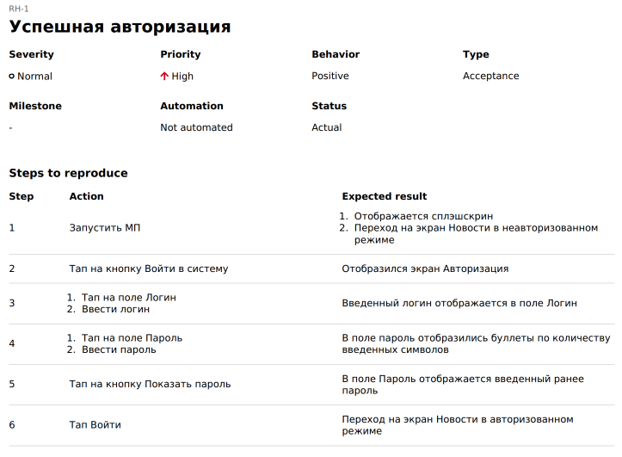
Артефакты
Тест-кейсы
Notes:
Вот пример тест-кейс в системе Qase.io, тут заполнены основные поля ТК: Порядковый номер тест кейса (обычно указывается системой автоматически), Название тест кейса - из него должно быть понятно, в чем суть тест кейса, Шаги для выполнения ТК, Ожидаемый результат на каждом шаге. Также, есть дополнительные поля: Важность (северити), приоритет, статус тест-кейса и т.д.

Slide 13
Артефакты
Тест-кейсы vs. Чек-листы
 | Тест-кейс | Чек-лист
Понятность | всегда | контекст
Поддерживаемость | сложно | просто
Покрытие | четкое | размытое
Времязатраты | большие | маленькие
Автоматизация | применимо | затыки
Notes:
И так, мы познакомились с тест-кейсами и чек-листами, у каждого есть свою плюсы и минусы, но что бы вы выбрали?

Slide 14
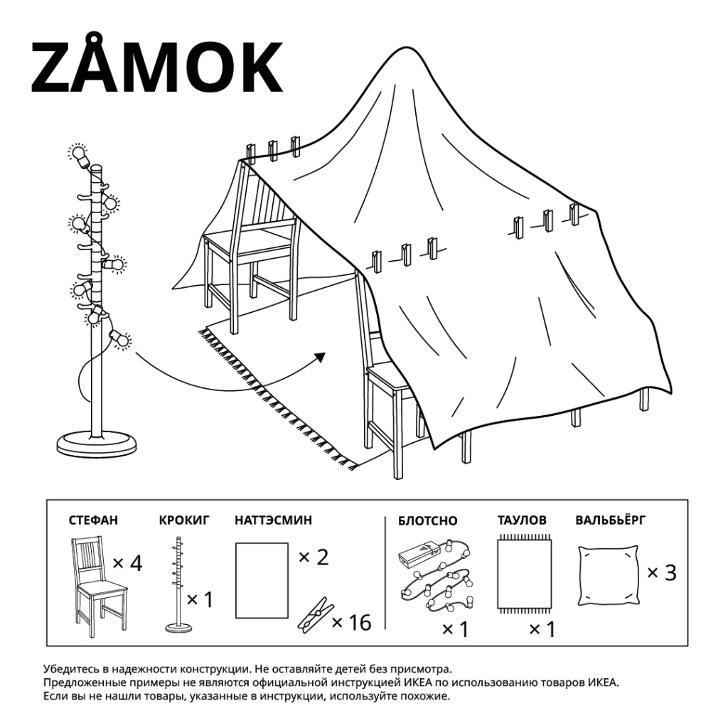
Артефакты
Тест-кейсы vs. Чек-листы - что выбрать?
Notes:
Все зависит от контекста и ситуации, когда-то удобнее и правильно писать быстрые чек-листы, а когда-то полноценные тест-кейсы. Как мы уже говорили ранее, при походе в магазин удобно составлять чек-лист со списком покупок. Нет необходимости расписывать каждый шаг, чтобы купить хлеба.
А если вам надо собрать большой и сложный шкаф из икеи, то вас непременно спасет подробная инструкция, в который расписан каждый шаг, и каждый винтик.

Slide 15
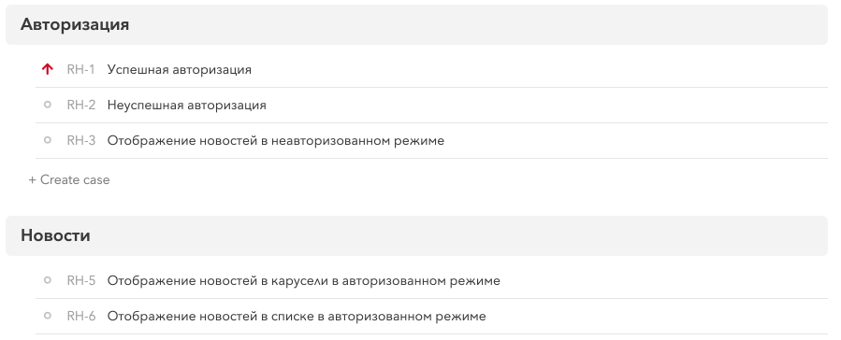
Артефакты
Тест-кейсы и тест-сьюты
Notes:
При создании ТК обычно объединяются в тестовые наборы или тест-сьюты.
Тест-сьюты (тестовые наборы) - это набор тест кейсов, которые объединены тем что относятся к одному тестируемому модулю или части приложения (FE/BE), функциональности или экрану приложения. Также ТК могут объединяться в тест-сьюты по приоритету их выполнения или одному типу тестирования, например для регрессионного тестирования.
Как же определиться, на какие именно тест-сьюты нужно разбить ТК, чтобы было удобнее работать?

Slide 16
Артефакты
Кто такая эта ваша декомпозиция?
Декомпозиция — научный метод, позволяющий заменить решение одной большой задачи решением серии меньших задач (взаимосвязанных, но более простых).
Где может быть полезна декомпозиция?
При создании чек-листов или тест-кейсов
При выполнении исследовательского тестирования
При проведении тестирования требований
При планировании и оценке задач по тестированию
Notes:
Для этого используются принципы декомпозиции приложения.
Декомпозиция — научный метод, позволяющий заменить решение одной большой задачи решением серии меньших задач (взаимосвязанных, но более простых).
В первую очередь умение правильно декомпозировать приложение будет полезно тестировщику в следующих задачах: При создании чек-листов или тест-кейсов, При планировании и оценке задач по тестированию, а также при выполнении разного вида тестирования, например исследовательское или тестирования требований.

Slide 17
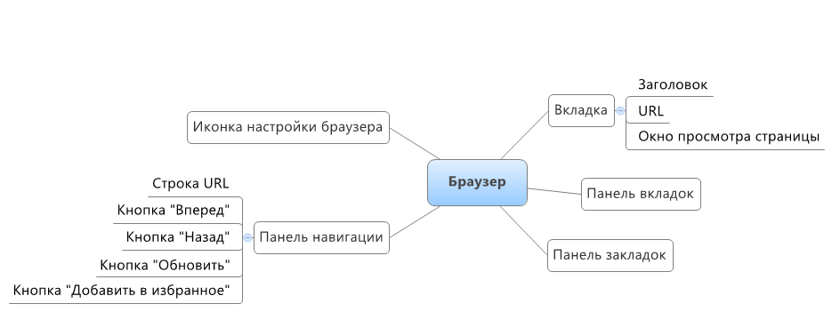
Артефакты
Декомпозиция по элементам интерфейса
Notes:
Например, существует декомпозиция по элементам интерфейса. На слайде представлен пример декомпозиции простейшего приложения - браузер. Мы видим, что на верхнем уровне декомпозиции находятся основные элементы интерфейса браузера - панель навигации, вкладки, панель закладок и т.д. Панель навигации в свою очередь имеет второй уровень декомпозиции, также по элементам интерфейса.

Slide 18
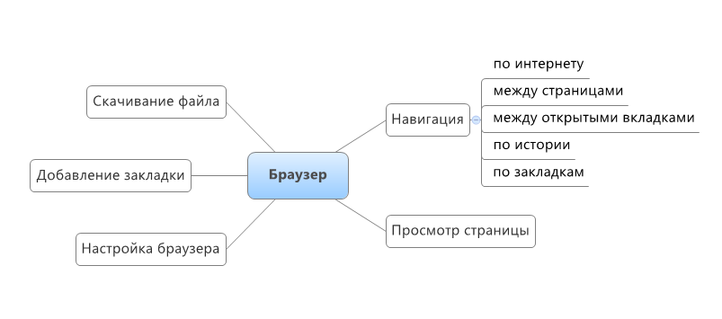
Артефакты
Функциональная декомпозиция
Notes:
Далее, пример декомпозиции все того же браузера, но уже по функционалу приложения. Тут на верхнем уровне декомпозиции находятся основные функциональности браузера - навигация, просмотр страниц, скачивание файла и т.д.

Slide 19
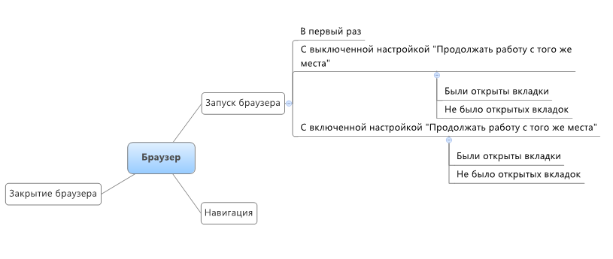
Артефакты
Декомпозиция по этапам взаимодействия пользователя с приложением
Notes:
Еще один пример декомпозиции браузера, на этот раз по взаимодействию пользователя с приложением. Тут на верхнем уровне декомпозиции находится всего 3 элемента - навигация, запуск и закрытие браузера. Зато запуск браузера имеет 2 и 3 уровни.

Slide 20
Артефакты
Основные принципы декомпозиции
Каждое разделение образует свой уровень
Все подсистемы одного уровня, являющиеся подсистемами одной и той же системы, должны разделяться по одному признаку.
Отдельные подсистемы в сумме должны составлять всю систему.
Компромисс между полнотой и простотой.
Проводите критическую оценку декомпозиции для каждого из построенных уровней и системы в целом.
Notes:
Основные принципы декомпозиции, которые очень желательно соблюдать.
Каждое разделение образует свой уровень. Исходная система располагается на нулевом уровне. После её разделения получаются подсистемы первого уровня. Разделение этих подсистем приводит к появлению подсистем 2 уровня и т.д..
Все подсистемы одного уровня, являющиеся подсистемами одной и той же системы, должны разделяться по одному признаку. Например, если декомпозиция 1 уровня по функционалу, то и подсистемы 2 уровня и ниже должны быть тоже по функционалу.
Отдельные подсистемы в сумме должны составлять всю систему. Если сложить все выделенные подсистемы вместе, то мы должны получить всю систему. Однако целостность и качество этой системы можно гарантировать только с учётом взаимодействия подсистем. Например, нет гарантии, что системный блок компьютера будет работать, если работают по отдельности материнская плата, процессор и др. компоненты. Их нужно собрать вместе и проверить взаимодействие.
Компромисс между полнотой и простотой. Выбирайте глубину декомпозиции в зависимости от задач, которые решаете с помощью неё и в зависимости от уровня знаний специалистов, которые будут ей пользоваться. Ищите компромисс между полнотой и простотой. Для специалиста, знающего систему хорошо, декомпозиция может быть неглубокой, менее детализированной. Если же предполагается, что результат декомпозиции будет использоваться не работавшим ранее с системой специалистом, то декомпозировать следует более детально и глубоко.
Проводите критическую оценку декомпозиции каждого из построенных уровней и системы в целом. Всё ли охвачено? Не пропущено ли? Может быть есть избыточные ветви или пересекающиеся? Понятно ли как тестировать системы нижнего уровня? Можно ли расчленить эти системы еще больше? Если ваших знаний недостаточно для дальнейшей декомпозиции, то привлекайте других участников проекта (менеджеров, аналитиков и т.д.)

Slide 21
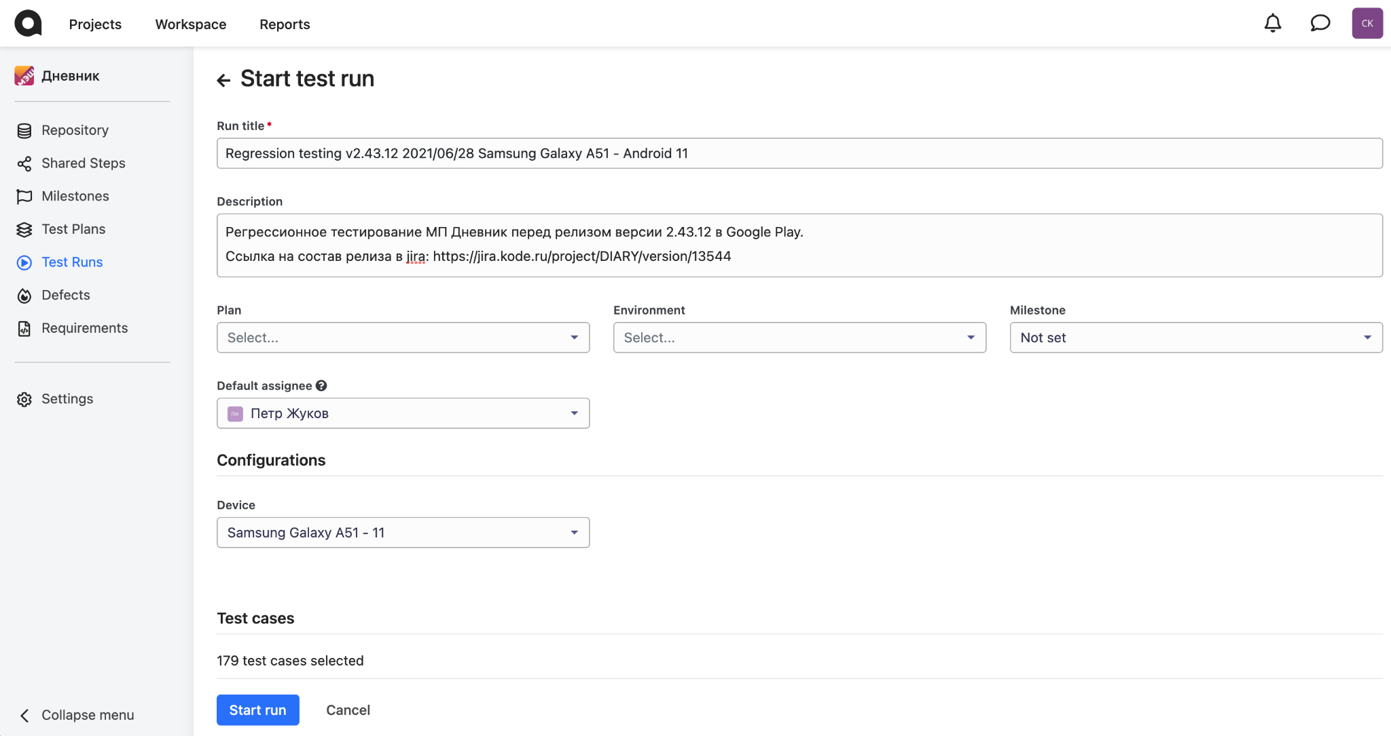
Артефакты
Тест ран
Notes:
После того как тест-кейсы или чек-листы написаны и разбиты по тест-сьютам, можно начинать готовиться к тестированию. Для этого нам может пригодиться тест-ран. Тест-ран - это прогон тестов в соответствии с заранее подготовленным планом тестирования конкретного функционала или всего приложения на конкретном устройстве, окружении и т.д. На скрине вы видите подготовленные тест-ран в системе управления тестированием Qase.io. Тест-ран имеет название (в данном случае это регрессионное тестирование конкретной сборки приложения на конкретном устройстве), более подробное описание (тут есть ссылка на состав релиза в джира), и ниже уже добавлены определенные ТК для проверки необходимого функционала. Осталось только нажать Start run и можно начинать тестирование.

Slide 22
Артефакты
Отчеты
Тест-ран
Ежедневный отчет
Отчет о регрессе с резолюцией
Отчет по итогам спринта
Notes:
После того, как все тесты выполнены, наступает время отчетов. Например бывает отчет после прохождения тест-рана, который создается автоматически. Так же бывают ежедневный, еженедельный или отчет по итогам спринта.

Slide 23
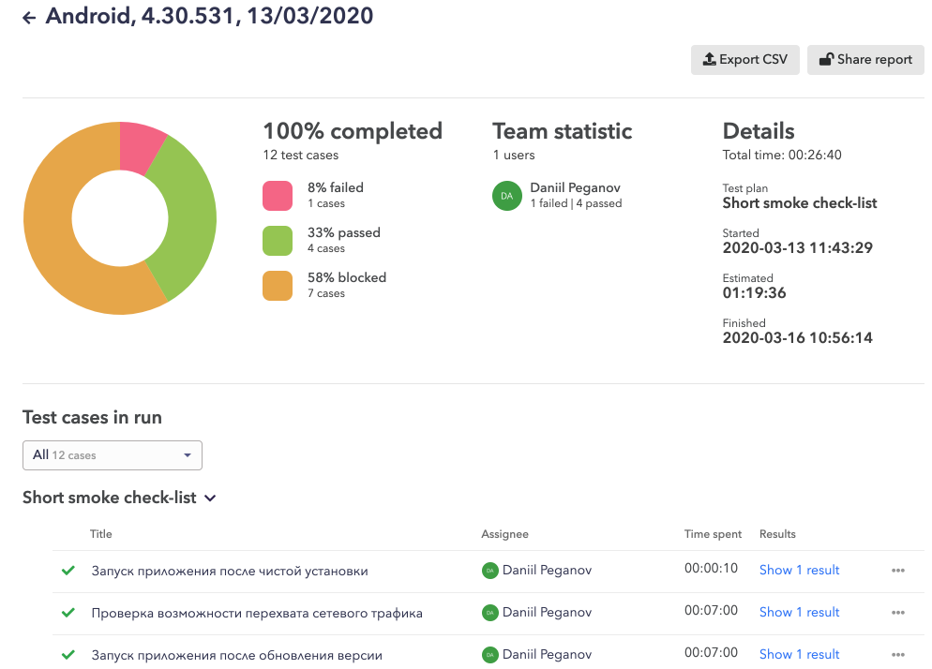
Артефакты
Отчеты
Notes:
На этом слайде показан пример автоматически сгенерированного отчета во все той же системе управления тестированием Qase.io. На диаграмме слева видны статусы выполненных ТК - сколько успешно, сколько провалено и заблокировано. Также, указаны детали отчета - кто тестировал, когда и сколько времен потратил. А ниже есть список всех проверок, можно посмотреть подробности прогона для каждого ТК.

Slide 24
Артефакты
Ежедневный отчет
Что тестировали
Как тестировали
Что нашли
Резолюция
Риски
Notes:
Ежедневный отчет пишет каждый тестировщик в компании в конце рабочего дня. В отчете указываются все задачи, которыми занимался QA, заведенные, закрытые и переоткрытые баги подтягиваются из джиры автоматически. А так же можно указать риски и любую информацию о состоянии продукта, которая может быть полезна менеджеру.

Slide 25
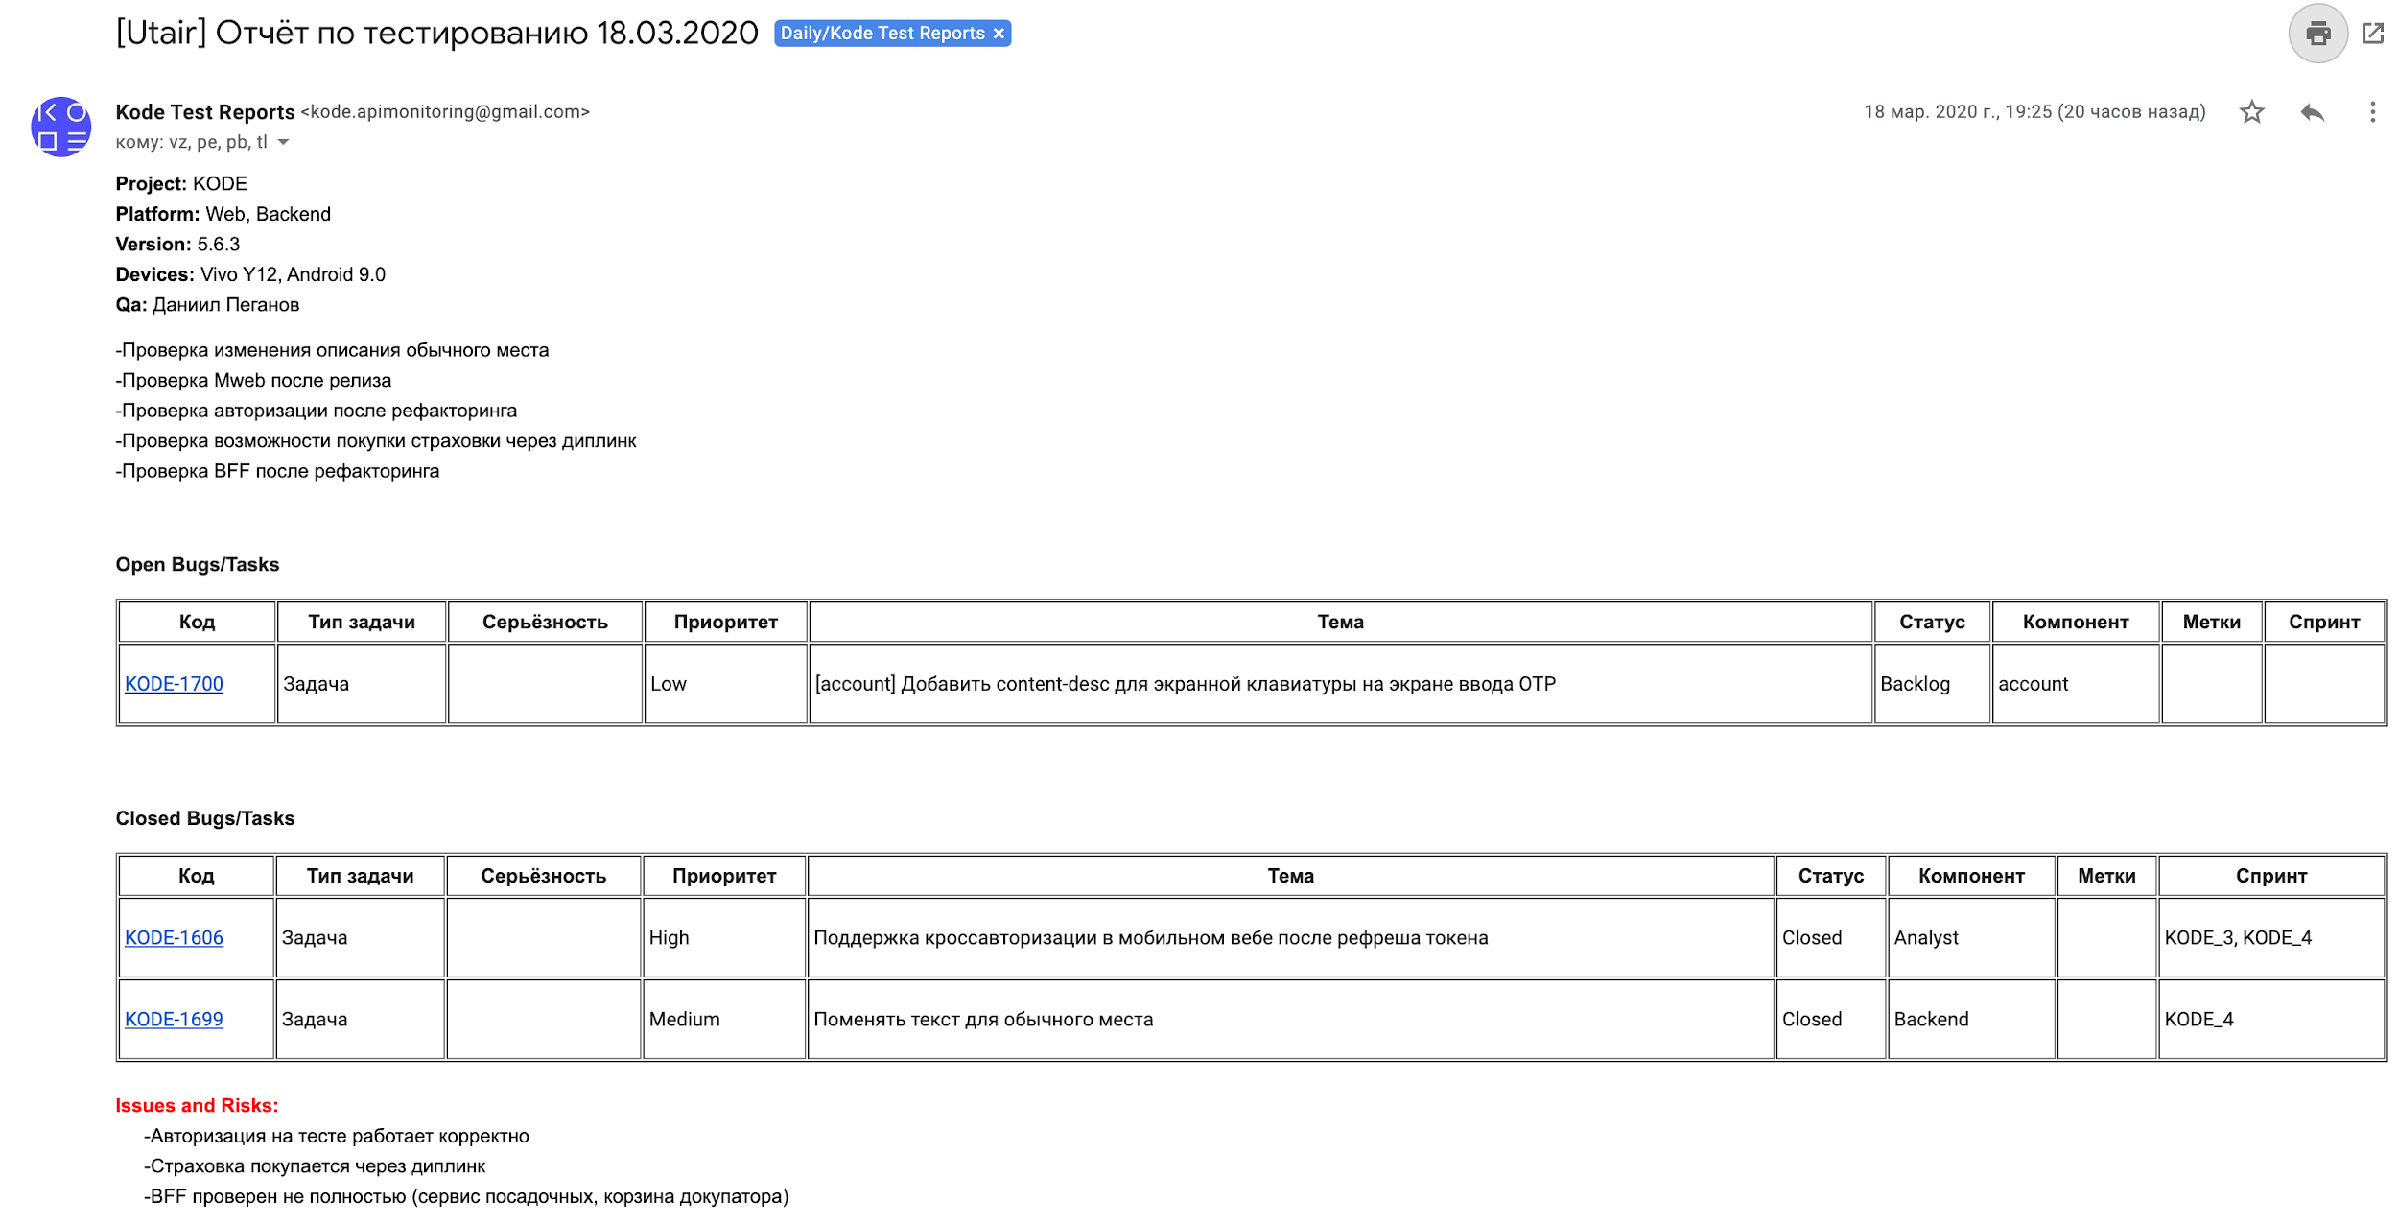
Артефакты
Отчеты
Notes:
Вот пример реального отчета о тестировании все того же Utair. В верхних полях указана информация общего плана - проект, платформа, девайсы и кто тестировал. Ниже идет перечень проведенных работ в течении дня, еще ниже в таблицах список открытых и закрытых задач. И в самом низу QA сообщил о рисках и проблемах на проекте, которые были актуальны на тот момент.

Slide 26
Артефакты*
Что еще, о чем не пишут в книгах...
Notes:
Пауза для вопросов
Какие еще артефакты тестирования есть?

Slide 27
Артефакты*
Чит-листы
Распространенные ошибки
Элементы интерфейса
Тестирование на устройствах
Части сервисов
Notes:
Например - чит-листы - это списки повторяющихся проверок, а значит, мы их можем юзать где угодно и когда угодно, например для самых распространенных элементов интерфейса - числовых и текстовых полей и т.д. И ошибки они будут находить самые распространенные - косяки с длиной поля, спецсимволами, ссоры кириллицы и латиницы и т.д. Чит-листы пишутся довольно быстро и легко поддерживаются - нет нужды писать их каждый раз сначала, можно только иногда добавлять новые проверки по необходимости.

Slide 28
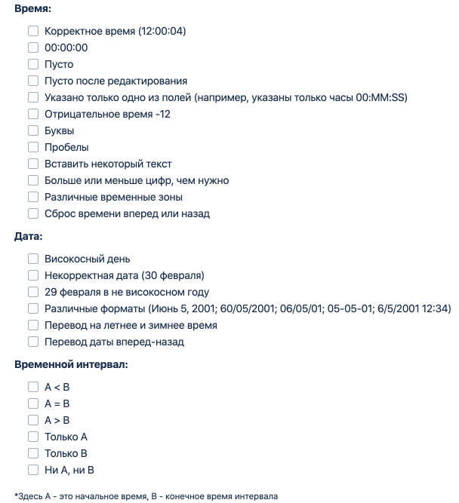
Артефакты*
Чит-листы
Notes:
На слайде приведены примеры небольших чит-листов для проверки времени, даты и временного интервала. Возможно, данный набор проверок не идеален и не обеспечит 100% покрытия, но позволит в короткие сроки проверить необходимый функционал, в том числе малоопытному сотруднику.

Slide 29
Артефакты*
Погружение в проект
Описание проекта
Команда
Инструкции
Особенности
Notes:
Когда вы найдете свою первую работу и придете на свой первый проект, вам могут быть очень полезны следующие артефакты.
Описание проекта - может подсказать, что это за зверь такой вообще, зачем мы его делаем и кто им пользуется.
Если вдруг у вас возник вопрос и вы не знаете к кому пристать с ним - тут может помочь страничка в конфлюенс с описанием команды, причем не только вашей, но и со стороны заказчика.
Если вдруг вы нажимаете на ссылку, а она не нажимается - возможно, у вас просто нет доступа к этой странице. Отдельная инструкция по получению доступа может облегчить эту боль. Также инструкции могут подсказать, где взять тестовые данные, как подключиться куда-нибудь и т.д.
Ну и конечно на проекте мб разные особенности, будь то работа по ватерфолу, жесткий госконтракт или релизы в полнолуние - все это мб описано отдельно и может облегчить вашу жизнь.

Slide 30
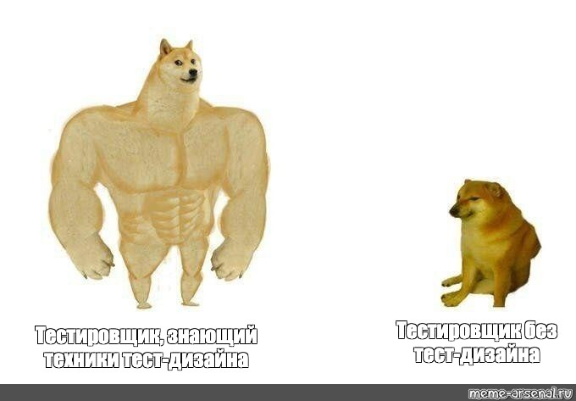
Тест-дизайн
Что такое тест-дизайн?
Notes:
Пауза
Мб кто-то знает, что такое тест-дизайн?

Slide 31
Тест-дизайн
Что такое тест-дизайн?
Тест-дизайн – это этап процесса тестирования ПО, на котором проектируются и создаются ТК в соответствии с определёнными ранее целями тестирования.
Правильное использование техник тест-дизайна позволяет, используя наименее достаточное количество тестов, проверить максимальное количество функционала.
Notes:
Тест-дизайн – это этап процесса тестирования ПО, на котором проектируются и создаются ТК в соответствии с определёнными ранее целями тестирования. Правильное использование техник тест-дизайна позволяет проверить наименьшим количеством тестов, наибольшее количество функционала и т.д.

Slide 32
Тест-дизайн
Техники тест-дизайна
Классы эквивалентности
Анализ граничных значений
Попарное тестирование (pairwise testing)
Таблица принятия решений
Диаграмма состояний и переходов
и т.д.
Lee Copeland, "A Practitioner's Guide to Software Test Design"
Notes:
При создании ТК мы обычно пользуемся определенными техниками, которые помогают делать это эффективнее. Самые базовые - это классы эквивалентности и анализ граничных значений. Есть и более продвинутые техники тест-дизайна, например попарное тестирование, таблица принятия решений и т.д. Если кто-то захочет стать гуру тест-дизайна, советую почитать книгу Ли Копленда “Практическое руководство по тест-дизайну”.

Slide 33
Тест-дизайн
Классы эквивалентности
Если один из тестов обнаруживает ошибку, другие тоже должны её обнаружить
Если один из тестов не обнаруживает ошибку, другие тоже не должны ее обнаружить
Для выполнения тестов мы совершаем одни и те же операции
Тесты генерируют одинаковые выходные данные или приводят приложение в одно и то же состояние
Notes:
Классы эквивалентности или эквивалентное разбиение - это техника, при которой мы разделяем функционал на группы эквивалентных по своему влиянию на систему значений. Другими словами, если один из тестов в классе эквивалентности обнаруживает ошибку, другие тесты в этом же классе тоже должны её обнаружить или наоборот, если один из тестов не обнаруживает ошибку, другие не должны ее обнаружить. Так же, для выполнения тестов в одном классе эквивалентности мы должны совершить одинаковые действия и получить на выходе одинаковый результат или состояние системы.

Slide 34
Тест-дизайн
Граничные значения
Выделить классы эквивалентности
Определить граничные значения
Проверить значения до границы, на границе и сразу после
Ты - молодец.
Notes:
Суть техники - проверка на каждой границе диапазона по три значения: граничное значение, перед и после границы. Алгоритм использования техники граничных значений довольно простой: выделяем классы эквивалентности, определяем граничные значения для этих классов и проводим тесты по проверке значения до границы, на границе и сразу после границы. Очень важно сделать правильное разбиение на классы эквивалентности, от этого может зависеть эффективность тестов граничных значений.

Slide 35
Тест-дизайн
Задачка
Предположим, что процент по вкладам в банке зависит от срока вклада:
Вклад до 6 месяцев - 2%.
Вклад от 6 месяцев до года - 4%.
Вклад от года до 2 лет - 6%.
Вклад от 2 лет - 8%.
Какие классы эквивалентности тут есть?
Notes:
От 0 до 6 мес.
От 6 мес до года.
От года до 2 лет.
От 2 лет.
Какие граничные значения проверили бы?
Пауза

Slide 36
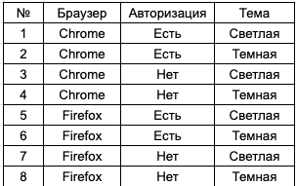
Тест-дизайн
Попарное тестирование (pairwise testing)
Notes:
Следующая техника - это попарное тестирование - техника тест-дизайна, в которой тестовые сценарии разрабатываются таким образом, чтобы выполнить все возможные отдельные комбинации каждой пары входных параметров, что позволяет нам сэкономить много времени.
Попарное тестирование - лучше всего применимо в условиях ограниченности ресурсов и при огромном количестве входных данных.
Предположим, что у нас есть задача протестировать сайт, где входные данные - 2 браузера хром/фф, возможность проверки с авторизацией и без и проверка в темной и светлой теме. Если бы мы перебирали все возможные варианты значений для всех столбцов, то получили бы 8 проверок.

Slide 37
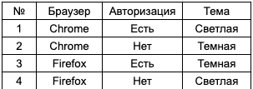
Тест-дизайн
Попарное тестирование (pairwise testing)
Notes:
А с помощью техники попарного тестирования, количество проверок сокращается до 4. Тут мы проверяем не все возможные комбинации, а только все отдельные комбинации для каждой пары входных параметров.
Дальше задача посложнее.

Slide 38
Тест-дизайн
А что если параметров будет больше?
Марка телефона (Xiaomi, Samsung, Nokia, ios, Huawei)
Способ получения (Самовывоз в Москве, Самовывоз в СПБ, Доставка в Москву, Доставка в СПБ, Доставка в регионы)
Оплата (Во время заказа, Безнал при получении, Наличными при получении, В рассрочку)
Покупатель (Юр. лицо, Физ. лицо)
Способ связи (По телефону, по E-mail, В мессенджере)
Notes:
Представьте, что мы тестируем форму покупки в интернет магазине телефонов - у нас есть разные модели телефонов, разные способы получения товара, оплаты, несколько вариантов данных о покупателе и способов связи. Как думаете, сколько нужно написать проверок для полного покрытия такого случая без использования pairwise?
Если кто-то назовет точное число, получит дополнительный балл к дз, поднимайте руки.

Slide 39
Тест-дизайн
Попарное тестирование (pairwise testing)
Итого:
Без использования техники pairwise - 600 проверок.
С использованием pairwise кол-во проверок сокращается до 25.
Можете проверить сами на pairwise.teremokgames.com или с помощью инструмента PICT.
Notes:
Ответ: Без pairwise - 600, с pairwise 25. Уменьшили себе работу в 24 раза.
И еще дополнительные баллы. Проверка на внимательность, кто заметил ошибку на прошлом слайде, поднимайте руку.

Slide 40
Тест-дизайн
А теперь самое интересное...
Notes:
Ну и наконец мы добрались до самого интересного.

Slide 41
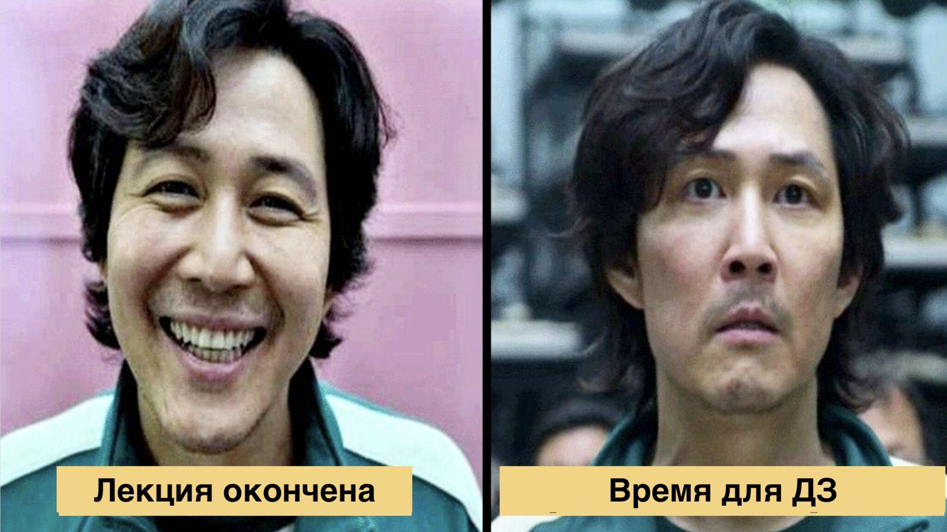
А теперь самое интересное...

Slide 42
Скачать приложение “Папаша Беппе”
Выполнить декомпозицию всего приложения одним из способов в Qase.io
Составить 10 тест-кейсов в Qase.io, используя не менее 3 техник тест-дизайна
На основании написанных ТК, в своей странице в Qase.io создать тест-план, на его основании создать тест-ран и выполнить его
Завести багрепорты на своей странице в Confluence, если будут найдены баги
Написать отчет о тестировании на своей странице в Confluence

Slide 43
Полезные ссылки и литература
Пожалуй, лучшая книга о тест-дизайне - Lee Copeland, "A Practitioner's Guide to Software Test Design"
Блог обо всем - http://okiseleva.blogspot.com/
Статья о тест-дизайне - https://habr.com/ru/post/462553/
Еще - https://quality-lab.ru/blog/roles-and-responsibilities-of-test-designer
Канал с полезными видео на любую тему - https://www.youtube.com/c/ArtsiomRusauQALife
[Бонус] Статья о методике туров - http://testbase.ru/bugs

